Slide 1
Datos y ciencia para mejorar las prácticas de aula: la experiencia del Proyecto USAID Leer. Abril, 2022.

Slide 2
Esta iniciativa tiene como objetivo mejorar las habilidades de lectura y escritura en estudiantes del Nivel Primario, con especial énfasis en los primeros grados, apoyando la implementación del currículo a través de estrategias y recursos apropiados para este nivel.
Notes:
Consorcio: UNIBE + WV
Inversión: US$24,000,000.00

Slide 3
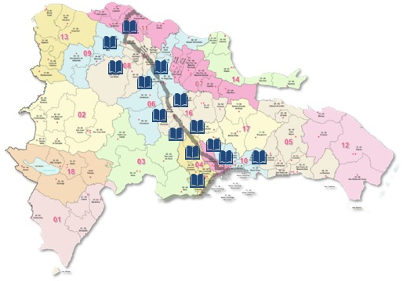
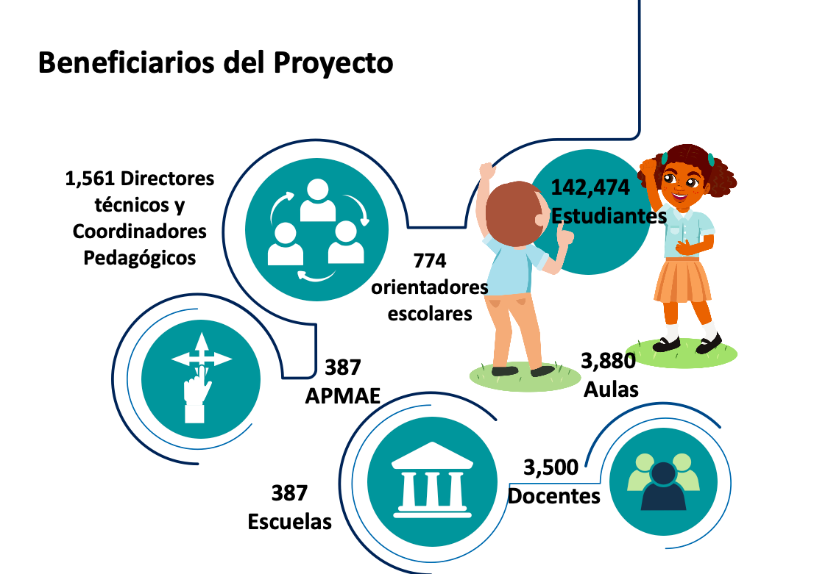
Cobertura geográfica del proyecto:
8 regionales educativas: 04,06,08,09,10,11,15,16
47 distritos escolares.

Slide 4
Componentes y acciones
13 coordinadoras
40 acompañantes
Formación y Acompañamiento. Foco en los resultados de aprendizaje de los estudiantes a través del trabajo con técnicos, coordinadores pedagógicos y docentes.
Formación
Acompañamiento
Dotación de recursos
Componente GISS. Foco en la promoción de un clima social escolar positivo a través del trabajo con orientadores y psicólogos de las escuelas, así como con los miembros de la APMAE.
2 coordinadoras
20 mentores GISS
Monitoreo y evaluación. Foco en la estandarización de las acciones y sistematización de los resultados para la toma de decisiones de los diferentes componentes.
Datos para la toma de
decisiones

Slide 5
Datos generados por el proyecto para la toma de decisiones.

Slide 6
Líneas de evidencia para tomar decisiones
•Monitoreo – Datos anuales del progreso de segundo grado en variables clave de lectura (automatización lectora y comprensión lectora).
•Evaluación – Investigaciones que cuentan con grupo control que no ha recibido la intervención.

Slide 7
Evidencias desde el monitoreo
Notes:
Aquí se recogen los resultados de las evaluaciones de fin de año aplicadas en el 2do grado. La forma en que estas han mejorado de manera progresiva hasta 2019. La interrupción que ocurrió en el 2020 y los resultados de 2021.

Slide 8
Comparación entre las muestras del 2015 vs. 2019.
Notes:
Aquí se recogen los resultados de las evaluaciones del 2015 al 2019 y la diferencia en los resultados de los estudiantes de 2do grado. Lo más importante es resaltar el tamaño del efecto (p) que han tenido las acciones del proyecto en la automatización y la comprensión lectora. Como bases para puntualizar la viabilidad de nuestra intervención.

Slide 9
Evidencias desde las evaluaciones
Notes:
Aquí se recogen los resultados de las evaluaciones del 2017 (midline) y 2018 (diagnósitica del MINERD, 6to grado). En la gráfica de la izquierda el estudio de línea media con los resultados de 4to grado en los estudiantes de las escuelas del proyecto y las escuelas control y en la de la derecha la comparación de escuelas leer y control en los resultados de la prueba de 6to grado. En ambos casos para las habilidades evaluadas los estudiantes del proyecto evidencian mejores resultados que los de las escuelas control.

Slide 10
Análisis de costo-efectividad del Proyecto
Notes:
Aquí se presenta un análisis del costo-efectividad de la intervención desarrollada por el proyecto en la que se ve que por una inversión basa se obtiene un tamaño de efecto mediano en los resultados de los estudiantes de acuerdo a este estudio de Kraft sobre la interpretación de los tamaños de efecto en las intervenciones educativas.

Slide 11
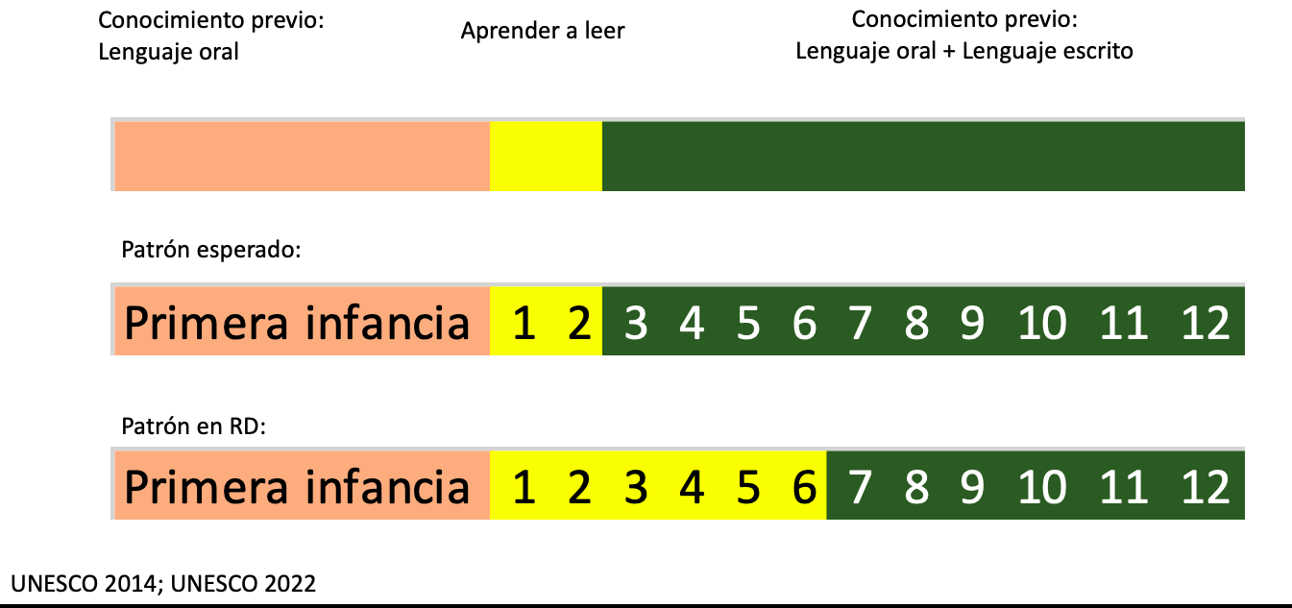
Proyección del proceso de alfabetización
Notes:
Aquí vamos a comentar cómo se espera que ocurra el proceso de alfabetización de acuerdo a la UNESCO y cómo está ocurriendo en nuestro país para resaltar la importancia de la alfabetización oportuna en los primeros grados que es lo que brinda LEER.

Slide 12
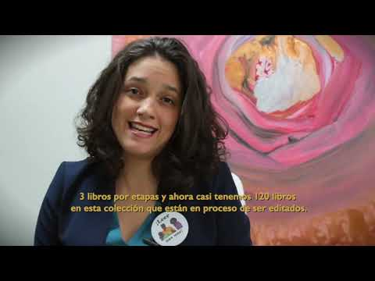
USAID LEER EN ACCION!

Slide 13
Gracias!

Slide 14
Escenario de inversión.

Slide 15
Nivel | Grado | Secciones | Cuentos | Colecciones | Unidades | Costo de impresión por unidad | Total
Inicial | Pre-primario | 2 | Decodificables | 10 (5 por sección) | 180* | RD$5.00 | RD$900.00
Primaria (1er ciclo) | 1er grado | 3 | Decodificables | 15 (5 por sección) | 270 | RD$5.00 | RD$1,350.00
 | 2do grado | 3 | Decodificables | 15 (5 por sección) | 270 | RD$5.00 | RD$1,350.00
 | 3er grado | 3 | Decodificables | 15 (5 por sección) | 270 | RD$5.00 | RD$1,350.00
Primaria (2do ciclo) | 4to grado | 3 | Nivelados | 15 (5 por sección) | 150** | RD$150.00 | RD$22,500.00
 | 5to grado | 3 | Nivelados | 15 (5 por sección) | 150 | RD$150.00 | RD$22,500.00
 | 6to grado | 3 | Nivelados | 15 (5 por sección) | 150 | RD$150.00 | RD$22,500.00
Total de secciones |  | 20 | Total de unidades |  | 1440 | Costo bibliotecas de aula | RD$72,450.00
Inicial y primario | Preprimario-6to | 20 | Guías de actividades diferenciadas por ciclo | 1 por docente | 20 | RD$400.00 | RD$8,000.00
Costo total de dotación de recursos para la escuela |  |  |  |  |  |  | RD$80,450.00

